Slide 1

Au service de l’innovation biomédicale
31-Oct-19

Slide 2
A PROPOS DE NOUS
Medrik Dynamic Technology est une société de recherche et développement spécialisée dans l’ingénierie biomédicale. Nous fournissons des services de conception et de fabrication d’appareils médicaux innovants. Nous nous focalisons dans l’analyse de la mécanique des fluides et le traitement d’images.
Nous offrons une approche innovante dans le but de dynamiser et d’optimiser des technologies déjà existantes ou en cours de conception. Ensemble, avec l’aide de nos partenaires et collaborateurs médicaux, nous vous guidons et vous accompagnons dans vos nouveaux projets de développement simples ou complexes, à travers nos services de conception, test (in-vivo/vitro), validation et fabrication.
MDT est aussi en cours de développement d’un logiciel de simulation 3D/4D du cœur dans le but de détecter assez tôt les problèmes d’insuffisances cardiaques. Cet outil permettra d’obtenir un diagnostique plus précis et adapté à chaque patient sans avoir recours aux méthodes intrusives.
2

Slide 3
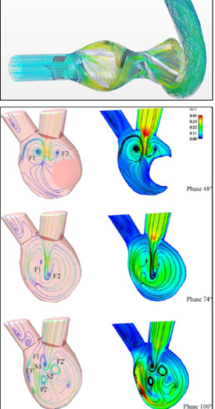
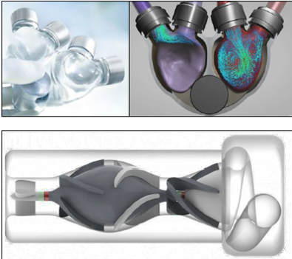
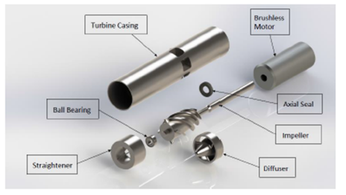
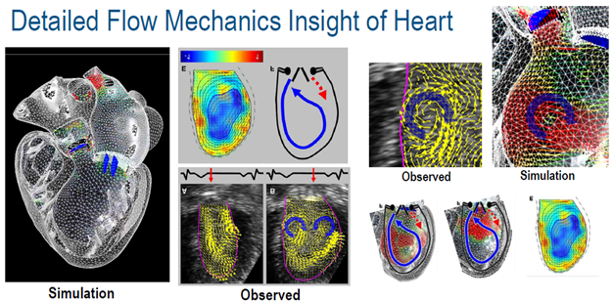
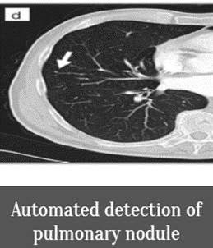
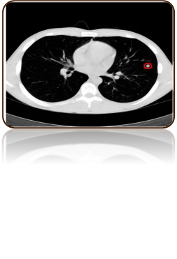
NOTRE ACTIVITE
Conception et étude de conception (pompe et équipement rotatif, …)
A partir de modèles existants développer par les sociétés Medtech, nous proposons une variété de services d’optimisation en termes d’efficacité, de résistance, de faisabilité, d’hémocompatibilité grâce à notre expertise de la simulation numérique et de la modélisation 3D
    Modélisation mathématique (dispositif d’assistance)
    Développer de nouveaux modèles mathématiques pour améliorer notre compréhension des problématiques d’ingénierie biomédicale afin d’en tirer des informations essentielles cruciales et trop complexes à étudier lors d’une investigation expérimentale
Modélisation numérique du cœur (mécanique des fluides et des structures)
Etudier l’écoulement intraventriculaire dans un ventricule sain et malade en combinant la simulation numérique des fluides (CFD) et l’imagerie par résonnance magnétique (IRM) pour fournir une vision utile et efficace du fonctionnement du ventricule en termes de caractéristiques cinématique, dynamique et énergétique
Prototypage, banc d’essai et fabrication
Grâce à notre collaboration avec des établissements de tests in-vitro et in-vivo (CIC-IT, IHU, CHU) et nos propres bancs d’essais, nous prenons en charge votre équipement final jusqu’à la fabrication et nous assurons qu’il rencontre toutes les obligations règlementaires.
Traitement d’image
Utiliser le Traitement d’image digitale pour développer un logiciel afin de détecter au plus tôt la formation de cancer grâce à l’utilisation d’images CT/ECHO/IRM
3

Slide 4





NOS PARTENAIRES
4

